Slide 1
컨텍스트 스위칭

Slide 2
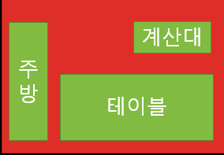
Rookiss의 고급 식당
한식
일식
식당 관리자
패밀리 레스토랑
영혼

Slide 3
Rookiss의 고급 식당
한식
일식
식당 관리자
패밀리 레스토랑
영혼

Slide 4
Rookiss의 고급 식당
한식
일식
식당 관리자
패밀리 레스토랑
영혼

Slide 5
Rookiss의 고급 식당
어떤 상태였는지?
무엇을 하고 있었는지?
식당 구조는 어떤지?
레지스터
L1 캐시
L2 캐시
코어
ALU (연산)
CPU
코어
코어
캐시 장치
RAM
코어
코어

